Slide 1
MODÈLE DE PLAN DE MISE EN ŒUVRE DE PROJET POUR POWERPOINT
Utilisez le modèle de tableau de bord de projet dans Excel pour saisir les données qui alimenteront les diagrammes et graphiques de votre plan de mise en œuvre de projet. Placez des captures d’écran de chaque élément sur les diapositives suivantes pour créer votre présentation de plan de mise en œuvre de projet.
PRÉSENTATION DU PLAN DE MISE EN ŒUVRE DE PROJET

Slide 2
[NOM DU PROJET]
TABLEAU DE BORD DU PROJET
DATE | STATUT DU PROJET | % D’AVANCEMENT
00/00/0000 | En cours | 72 %
EXEMPLE DE PRÉSENTATION DU PLAN DE MISE EN ŒUVRE DE PROJET

Slide 3
TABLE DES MATIÈRES
1
2
3
4
5
6
7
8
Vue d’ensemble du tableau de bord
Données du tableau de bord
Calendrier des tâches
Statut des tâches
Priorité des tâches
Budget
Éléments en attente
Récapitulatif
PRÉSENTATION DU PLAN DE MISE EN ŒUVRE DE PROJET | TABLE DES MATIÈRES
RAPPORT DE PROJET

Slide 4
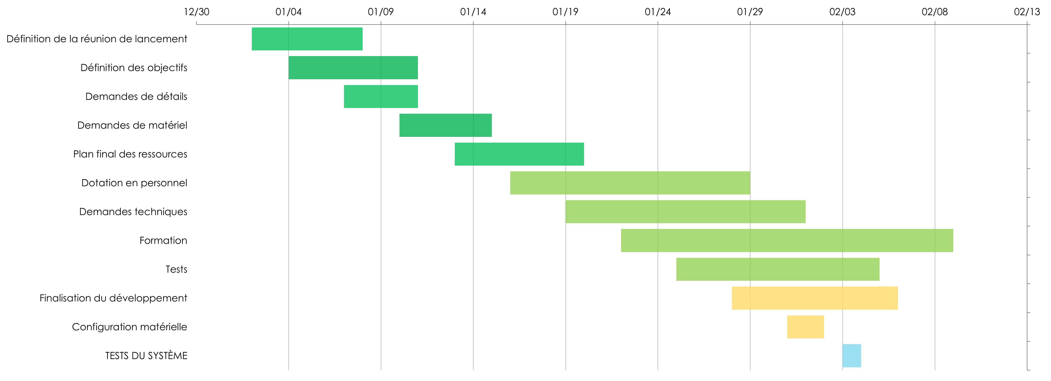
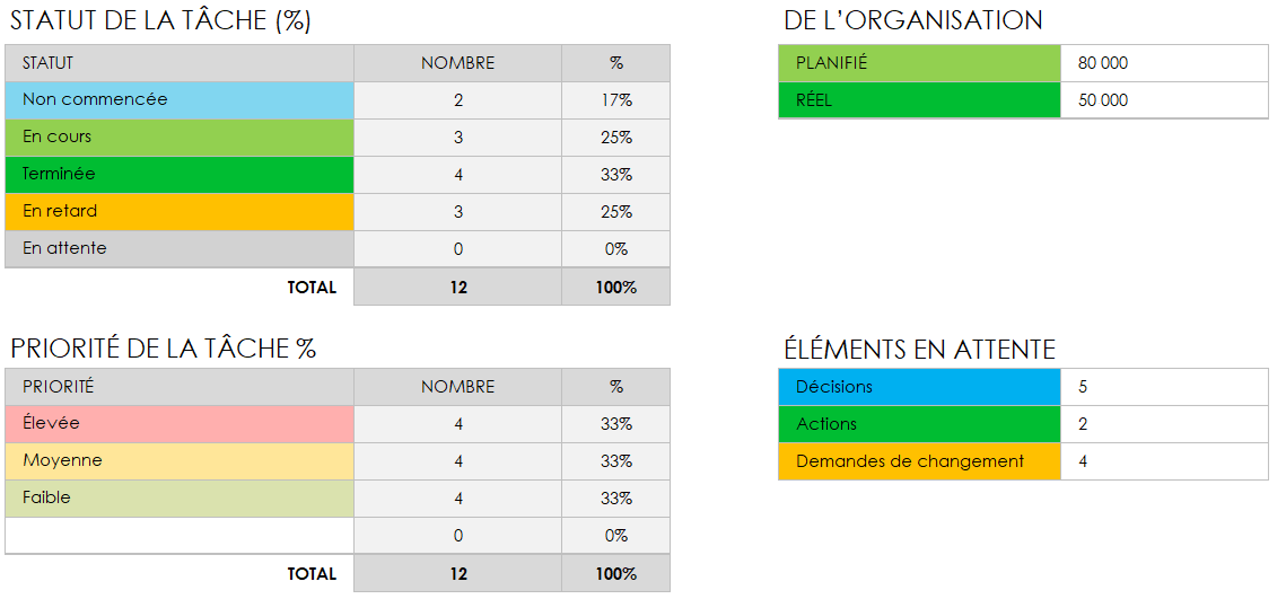
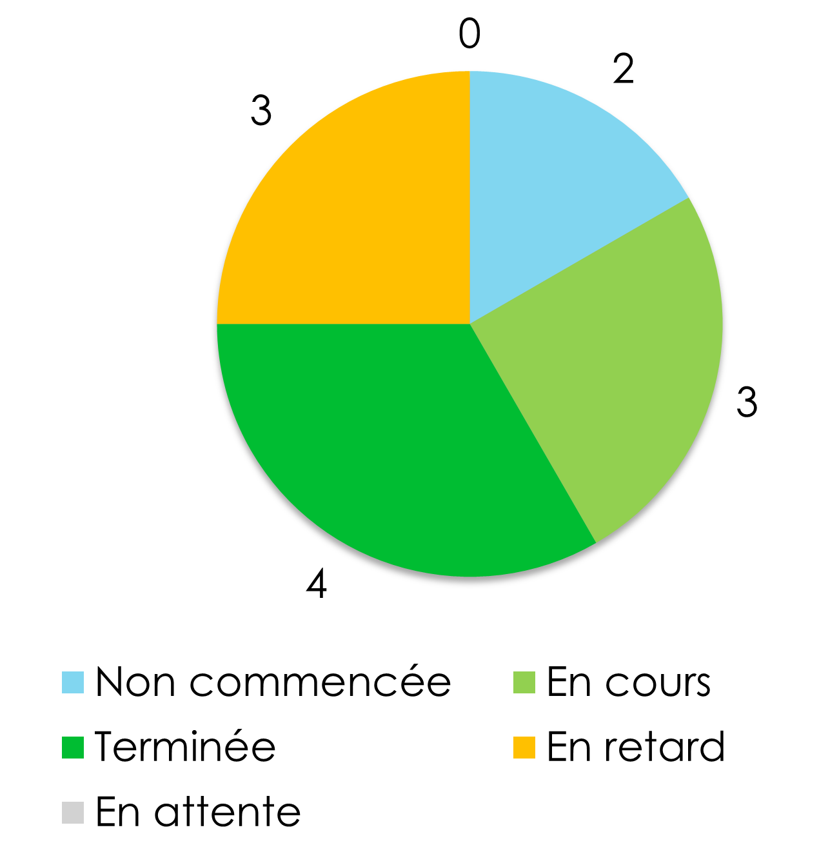
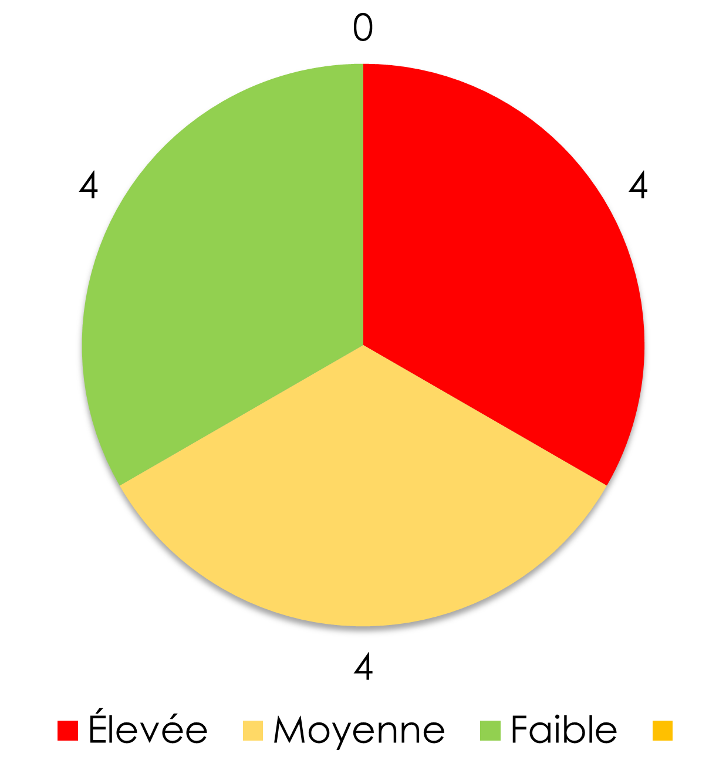
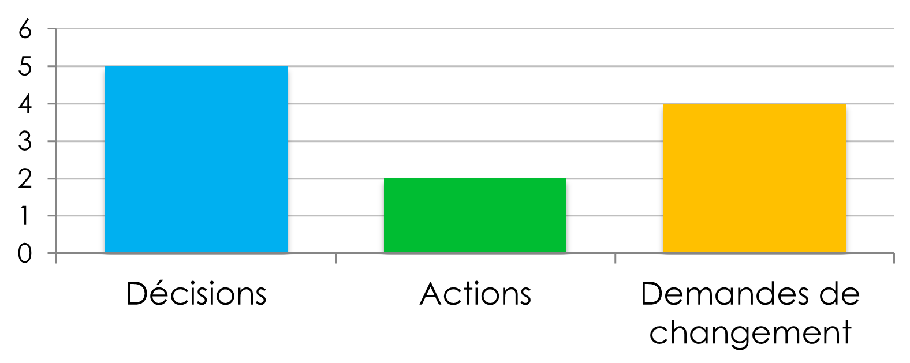
1. VUE D’ENSEMBLE DU TABLEAU DE BORD
CALENDRIER DES TÂCHES
DONNÉES DU TABLEAU DE BORD
STATUT DES TÂCHES
PRIORITÉ DE LA TÂCHE (%)
BUDGET
ÉLÉMENTS EN ATTENTE
VUE D’ENSEMBLE DU TABLEAU DE BORD DE PROJET
RAPPORT DE PROJET

Slide 5
2. DONNÉES DU TABLEAU DE BORD
RAPPORT DE PROJET
DONNÉES DU TABLEAU DE BORD

Slide 6
2. DONNÉES DU TABLEAU DE BORD
RAPPORT DE PROJET
DONNÉES DU TABLEAU DE BORD

Slide 7
3. CALENDRIER DES TÂCHES
RAPPORT DE PROJET
CALENDRIER DES TÂCHES

Slide 8
4. STATUT DES TÂCHES
RAPPORT DE PROJET
STATUT DES TÂCHES

Slide 9
5. PRIORITÉ DE LA TÂCHE
RAPPORT DE PROJET
PRIORITÉ DES TÂCHES

Slide 10
6. BUDGET
RAPPORT DE PROJET
BUDGET

Slide 11
7. ÉLÉMENTS EN ATTENTE
RAPPORT DE PROJET
ÉLÉMENTS EN ATTENTE

Slide 12
8. RÉCAPITULATIF
Préciser toute autre information essentielle.
RAPPORT DE PROJET
RÉCAPITULATIF

Slide 13
EXCLUSION DE RESPONSABILITÉ Tous les articles, modèles ou informations fournis par Smartsheet sur le site Web sont uniquement donnés à titre de référence. Bien que nous nous efforcions de maintenir les informations à jour et correctes, nous ne faisons aucune déclaration ni ne donnons aucune garantie de quelque nature que ce soit, expresse ou implicite, quant à l'exhaustivité, l'exactitude, la fiabilité, l'adéquation ou la disponibilité du site web ou des informations, articles, modèles ou graphiques connexes contenus sur le site Web. La confiance que vous accordez à ces informations relève donc strictement de votre propre responsabilité.

